Slide 1
ÖLÇME ARAÇLARININ ÖZELLİKLERİ; GÜVENİRLİK VE GEÇERLİK

Slide 2
ÖLÇME ARAÇLARININ ÖZELLİKLERİ
Araştırmalarda veri toplama sürecinde kullanılan ölçme araçlarının sahip olması gereken bazı özellikler bulunmaktadır. Veri toplama sürecinde kullanılan araçlar araştırmaların amacına uygun değilse ya da hatalı ölçüm yapıyorsa, araştırmaların sonucu ortaya konan bulgular da hatalı olacaktır. Bilimsel araştırmaların hangi veri toplama aracı kullanılırsa kullanılsın, bu araçlar güvenilir ve geçerli olmalıdır.

Slide 3
GÜVENİRLİK
Güvenirlik, bir ölçme aracının farklı ölçüm sonuçları arasındaki tutarlılık düzeyidir. Bilimsel araştırmalarda, kullanılan bir ölçme aracıyla yapılan birden çok ölçümle elde edilen sonuçların tutarlılığı oranında o ölçme aracı güvenilirdir. Bir ölçme aracını aynı koşullar altında tekrar tekrar uyguladığımızda aynı ya da benzer sonuçları (en azından %70 oranında) vermesi güvenilirliğin bir göstergesidir .

Slide 4
Güvenilirlik tutarlılığın yanı sıra ölçme aracının ölçtüğü , kararlılığı, duyarlılığı (hatalardan arınıklığını) ve objektişiği ifade eder.
Güvenirlik ölçme aracının hatalardan (özellikle tesadüfi hatalardan) arınıklık düzeyidir. Yani ölçme aracının sonuçlarına hata karıştırmadan ölçme yapabilmesidir. Eğer hata miktarı az ise güvenirlik yüksektir

Slide 5
Güvenirliği Belirleyen Özellikler
a) Duyarlılık: Ölçme aracının birimi ile ilgilidir. Birimi küçük olan ölçme aracı ya da ölçme sonucu, birimi büyük olandan daha duyarlıdır. Örneğin; Herhangi bir sınavda her biri 5’er puandan değerlendirilecek 20 soru sormak yerine, her biri 2 puandan değerlendirilecek 50 soru sormak birimi küçültecek ve duyarlılığı da artıracaktır.
b) Kararlılık (istikrarlılık): Ölçülen özelliğin aynı araçla değişik zamanlarda tekrar tekrar ölçülmesi durumunda aynı sonuçlar vermesidir.

Slide 6
c) Tutarlılık: Bir testi oluşturan madde puanlarının testin bütünü ile olan korelasyonuna bakılır. Korelasyonun yüksek olması, maddelerin (soruların) ölçülmek istenen özellik bakımından homojen (tutarlı) olduğunun bir göstergesidir. Korelasyonun düşüklüğü ise testin tutarlı olmadığını ve heterojen bir yapı sergilediğini gösterir.
d) Objektiflik: Bir ölçme işlemi kim tarafından yapılırsa yapılsın, aynı sonuca ulaşılması demektir. Objektiflik için puanlama ve puanlayıcı açısından iki türlü objektiflikten bahsedebiliriz.

Slide 7
Aynı ölçme aracının aralıklı olarak iki ayrı zamanda aynı gruba uygulanması sonucu iki uygulamadan elde edilen puanlar arasında korelasyon (bağıntı) katsayısı (r) hesaplanır. Hesaplanan bu korelasyon katsayısı güvenirlik katsayısı olarak adlandırılır. Ancak korelasyon katsayısı -1.00 ile +1.00 arasında değerler alırken, güvenirlik katsayısı her zaman 0.00 ile +1.00 arasında değerler alır. Güvenirlik katsayısı, ölçme sonuçlarının rasgele hatalardan arınıklığı ölçüsünde üst sınır olan +1,00’e yaklaşır.
Ölçme aracının türüne göre güvenirlik katsayısı değişmesine rağmen, genellikle 0.7 ve 1.00 arasındaki değerler, kabul edilebilir düzeyde iyi bir güvenirliğe işaret etmektedir. Bir ölçeğin güvenirlik katsayısı 0.70 ise bu, ölçeği cevaplayanlar arasındaki değişkenliğin %70’inin ölçülen özellikle ilgili gerçek değişkenliği, (örneğin bilgilerin unutulması) kalan %30’unun rasgele (tesadüfi) hatalara ait olduğunu gösterir.

Slide 8
Güvenirlik katsayısına ilişkin bulunan değer bireyin yaklaşık olarak gerçek puanını, bu değerin 1’den farkı ise bireyin ölçme aracından aldığı hata puanını gösterir (Tavşancıl, 2005). Sosyal bilimlerde güvenilirliği +1,00’e yaklaşan ölçme araçları geliştirmek hemen hemen olanaksızdır (Karasar, 1999; Tekin, 2000). Yapılan bir ölçme işlemi bir çok güvenirlik çeşidi vardır. (Karasar, 1999; Litwin, 1995; Tekin, 2000);
Bu güvenirlik türleri aynı zamanda güvenirlik yaklaşımları olarak da ifade eder.

Slide 9
Ölçmede Hata
Hata; ölçme sonuçlarına istenmeyen değişkenlerin karışmasıdır. Hataların bir kısmı kontrol dışında ölçme sonuçlarına karışabilir. Ölçmede hata ise; bir özelliğin gerçek değeri ile ölçülen değeri arasındaki farktır.
a) Ölçme aracından kaynaklanabilir: Soruların anlaşılamaması (yeterince açık olmaması) ve okunamıyor olması, yanlış soruların olması (bilimsel hataların olması), soruların işlenen konuları iyi temsil etmemesi.

Slide 10
b) Ölçmeciden kaynaklanabilir:
Öğretmenin öğrencilere test yapmaya söz verip klasik yapması, öğrencilere zor soru sorması, puan vermede yanlı davranması, dikkatsizliği, yorgunluğu.
c) Ölçmenin yapıldığı ortamdan kaynaklanabilir: Ortamın havasız olması, çok sıcak veya soğuk olması, ışığın çok veya az olması, gürültü olması, ortamdaki fiziki imkânların (sıra, masa) kötü olması, oturma düzeni.

Slide 11
d) Ölçülen kişiden kaynaklanabilir: Ölçülen bireyin psikolojik durumları, stres, kaygı ve heyecan düzeyleri, sağlık durumu (hasta olması, görme ve okuma sorunları).
e) Ölçülecek özellikten kaynaklanabilir: Ölçülecek özellikler ne kadar soyutsa hata miktarı o oranda artar.
f) Ölçme yönteminden kaynaklanabilir: Yazılı, sözlü, kısa cevaplı, çoktan seçmeli testler uygulamak.

Slide 12
Ölçme Aracına Karışan Hata Türleri
a) Sabit Hata: Ölçmeden ölçmeye ve ölçme yapanlara göre miktarı değişmeyen, bütün ölçme sonuçlarına aynı miktarda karışan; kaynağı, miktarı ve yönü belli olan hatalardır. Sabit hatada kasıt olabilir de olmayabilir de.
Örnek; metrenin 0’dan değil de 1’den başlaması sonucu her ölçmede aynı hatayı vermesi (hep 1 eksik çıkması). Bir sınavda her öğrenciye 5 puan fazla verilmesi.

Slide 13
b) Sistematik hata: Ölçülen büyüklüğe, ölçmeciye ya da ölçme koşullarına bağlı olarak miktarı değişen hatalardır. Hatanın karışma yönü ve miktarı tüm ölçme sonuçlarında aynı olmak zorunda değildir. Ayrıca sistematik hatada daha çok puanlayıcının taraf tutması ve yanlılığı vardır. Yani kasıt vardır.
Örnek; yazılı sınavda öğretmenin güzel yazıya 10 puan vermesi ,bir kantarın 500 kg’dan fazla ağırlıkları 10 kg fazla, 500 kg’dan az ağırlıkları ise 5 kg eksik göstermesi. Öğrencilerin puanlarını, aldıkları puanların yüzde 10’u kadar artırmak.
Uyarı: Sabit ve sistematik hataların yönü ve kaynağı belli olduğu için güvenirlik üzerinde etkisi yoktur. Bu tarz hatalar testin geçerliği ile ilgilidir.

Slide 14
c) Rastgele (Random-Tesadüfî) hata: Ölçme sonuçlarına tesadüfen karışan, yönü, miktarı ve kaynağı (nedeni ve nasıl gerçekleştiği) belli olmayan hatalardır. Her ölçümde aynı hatayı vermez ve herkese denk gelmez. Kasıt olabilir de olmayabilir de.
Testin güvenirliğiyle alakalı olan hatalar “tesadüfî hatalardır”. Güvenirlik “Tesadüfî hatalardan arınıklık derecesi” olarak da adlandırılmaktadır.
Örnek; öğretmenin puanları toplarken yanlış hesap yapması. Sınav günü öğrencinin hastalığı. Sınav koşullarının elverişsizliği.

Slide 15
ÖRNEK: Bir öğretmen hazırladığı başarı testinde bir sorunun cevap anahtarını hatalı vermiştir (sabit hata). Daha sonra kâğıtları okurken dikkatsizlik sonucu bazı toplam puanları yanlış hesaplamış (tesadüfi hata) ayrıca derse düzenli devam eden öğrencilere de 5 puan fazla vermiştir (sistematik hata).

Slide 16
En çok kullanılan güvenirlik katsayısı hesaplama yöntemleri şulunlardır:
Test-tekrar test güvenirliği
Test-yarı test güvenirliği
Paralel formlar güvenirliği
Puanlayıcı güvenirliği
Kuder-Richardson (KR20= ve KR21 Formülleri) güvenirliği
Cronbach Alfa güvenirliği

Slide 17
Test-Tekrar Test Güvenirliği
Bir testin ya da ölçeğin aynı grup üzerinde farklı zamanlarda iki kez uygulandığını düşünelim. İki uygulamada elde edilen puanlar arasındaki korelasyon katsayısı, testin güvenirlik düzeyi olarak kabul edilmektedir. ikinci uygulamada puanlar unutma nedeniyle düşme eğiliminde olsa da genel olarak bireylerin başarı düzeylerinde tutarlılık göstermeleri beklenir.

Slide 18
Test-yarı Test Güvenirliği
Test maddeleri görünüşte eşdeğer tesadüfi olarak iki yarıya ayrılır. Bu iki ayrı gruptan elde edilen yanıtlar arasındaki korelasyon katsayısı, testin güvenirlik düzeyi olarak kabul edilmektedir.
Örneğin, toplam 20 sorudan oluşan bir testte her bireyin, 1, 3, 5...15, 17, 19 gibi tek rakamlı 10 sorudan elde ettiği puanlar ile 2, 4, 6...16, 18, 20 gibi çift rakamlı 10 sorudan elde ettiği puanlar arasındaki korelasyon katsayısı bu testin güvenirliğini göstereceği varsayılmaktadır. Bölünen formların soru sayısı, soru güçlüğü ve soruların kapsamı bakımından eşlit bölünmesine dikkat edilmelidir.

Slide 19
Puanlayıcı Güvenirliği
Bu güvenirlik türü, yanıtın belirli bir puan aralığında değerlendirilebildiği ve verilen puanın değerlendirmeyi yapan kişilere göre değiştiği durumlarda kullanılmaktadır.
İki ya da daha çok puanlayıcının, farklı bireylere, durumlara ya da nesnelere ilişkin yaptıkları puanlamalar arasındaki tutarlılık derecesidir.

Slide 20
Örneğin, serbest yanıtlı testlerde öğrenci başarısını değerlendirmede nesnellik sağlamak amacıyla aynı yanıtları birden çok öğretmen puanlayabilir. Her yanıta verilen puanlar üzerinden puanlayıcılar arası tutarlılık hesaplanabilir. Ayrıca, gözleme dayalı yapılan araştırmalarda da puanlayıcıların hem fikir olduğu gözlem sayılarıyla hem fikir olmadıkları gözlem sayılarıyla arasındaki ilişkiye bakılarak güvenirlik hesaplanmaktadır. Araştırmanın güvenirliğini sağlamak için aşağıdaki formül kullanılmaktadır. Hesaplanan değer yüzde (%) olarak yorumlanmaktadır
Uzlaşılan maddeler toplamı - Uzlaşılmayan maddeler toplam
Güvenilirlik =
Toplam madde sayısı

Slide 21
Punlayıcılar arasındaki görüş birliği oranının en az %90 olması durumunda yapılan değerlendirmenin güvenilir olduğu varsayılmaktadır. Bu oranın yükseltebilmek için puanlayıcılar arasında görüş birliği oranının düşük olduğu boyutlar üzerinde iyileştirmeler yapılabilir.

Slide 22
Kuder-Richardson Güvenirliği
Bu güvenirlik türü, yanıtın doğru ya da yanlış olarak kabul edildiği test türleri için uygundur. Kuder-Richardson 20 ya da 21 formüllerinden biri kullanılarak güvenirlik katsayısı hesaplanmaktadır. Formül, özellikle doğru-yanlış, boşluk doldurmalı, eşlemeli ve çoktan seçmeli nesnel yanıtlı testler için kullanılmaktadır. Bu tür testlerde, yanıtlayıcının her verdiği doğru yanıta 1 puan, yanlış yanıta verdiği ya da boş bıraktığı yanıtlara 0 puan verilmektedir. Kuder-Richardson formülüne göre hesaplanmış güvenirlik katsayısının 70 değerinden fazla olması durumunda testin güvenirlik katsayısının uygun olduğu belirtilmektedir.

Slide 23
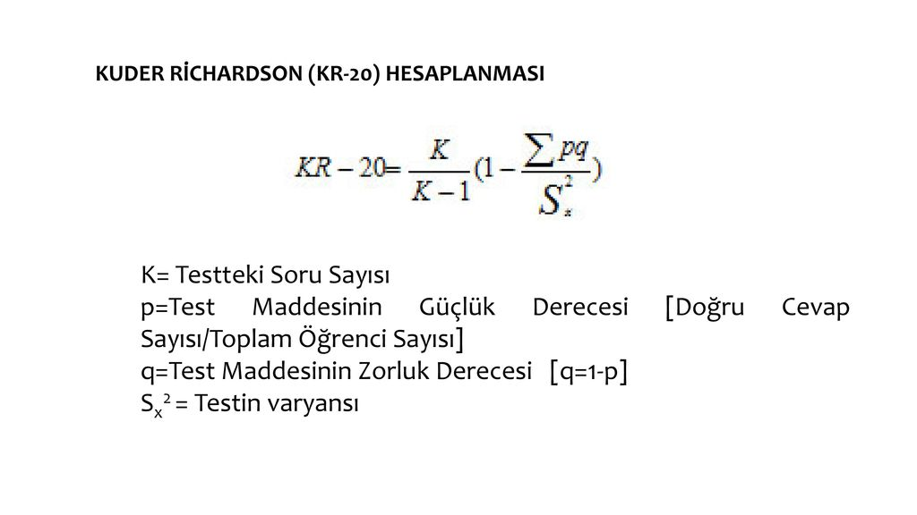

Slide 24
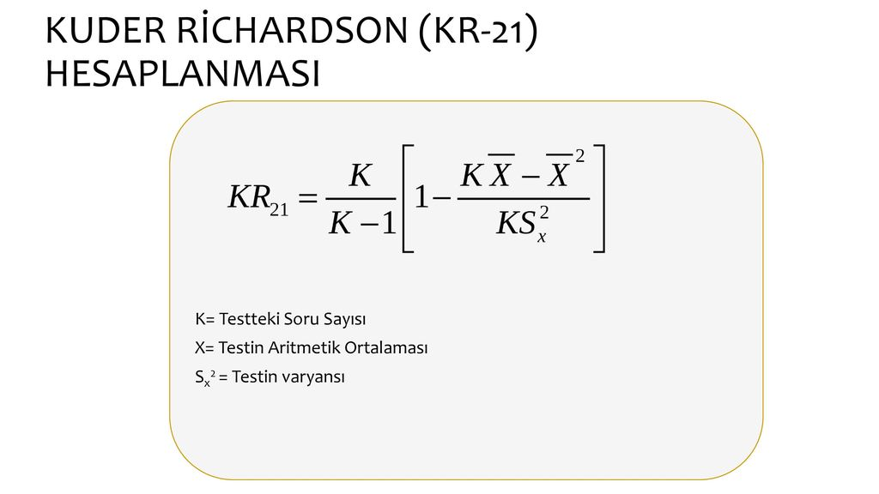

Slide 25
Cronbach Alfa Güvenirliği
Verilen yanıtların doğru ya da yanlış olarak değerlendirilmediği, 1-3, 1-4, 1-5, gibi puanlandığı durumlarda kullanılması uygun olan güvenirlik türüdür.
Belirtilen güvenirlik, Cronbach Alfa katsayısı formülüyle hesaplanmaktadır Alfa katsayı, özellikle Likert türü ölçeklerin güvenirliğini hesaplamada kullanılmaktadır.
Bu tip ölçeklerde, yanıtlar bireysel algılara göre farklılık göstermektedir.
Örneğin, araştırmaya katılan bireyin yanıt olasılıkları hiç katılmıyorum (1), az katılıyorum (2), orta derecede katılıyorum (3), çok katılıyorum (4), tam katılıyorum (5) seçeneklerinden biri olabilir.

Slide 26
Ölçekler için güvenirlik katsayısı, testlere oranla biraz daha yüksektir.
Kullanışlı bir ölçeğin güvenirlik katsayısını en az 0.70 olması istenmektedir.
Özellikle ölçeğin Alfa katsayısı 0.80 üzerinde ise ölçek yüksek düzeyde güvenilir olarak değerlendirilmektedir.

Slide 27
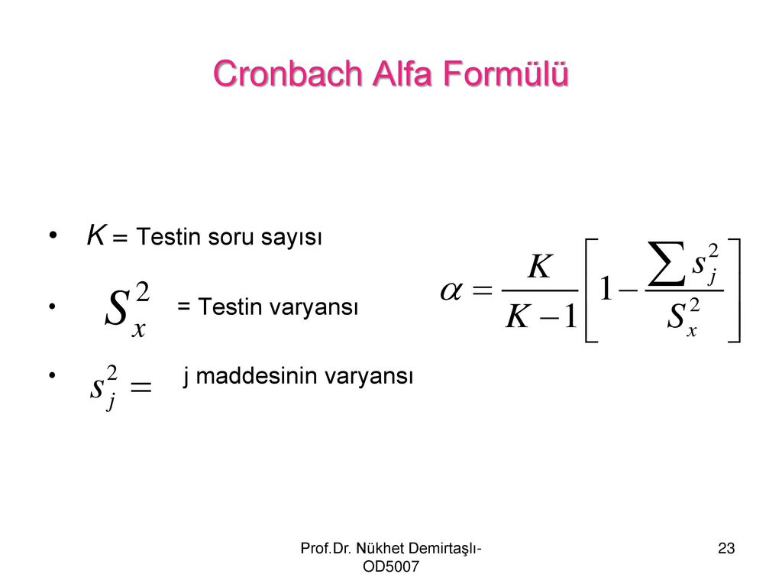

Slide 28
Ölçme araçlarını genel olarak güvenirliğini artırmak için aşağıdaki belirtilen önlemler alınabilir:
• Veri toplama aracında yer alan madde sayılarının artırılması sağlayın.
• Maddelerin anlaşılır ve yanıtlanabilir olmasına özen gösterin.
• Katılımcıların yanıtlamaya güdülenmiş olmasını sağlayın.
• Maddelerin güçlük düzeyinin katılımcıların düzeyine uygun olarak belirleyin.
• Puanlama işleminin nesnel olmasına özen gösterin.
• Soru yazımında, yönergelerde, uygulamada, puanlamada ve sonuçların kaydında dikkatsizlik sonucu ortaya çıkabilecek hataları önleyin

Slide 29
GEÇERLİK
Ölçme aracı neyi ya da hangi özelliği ölçmek için geliştirilmişse, başka özellikleri karıştırmadan yalnızca o özelliği ölçebilme yeterliğidir (Erkuş, 2006), yani amaca hizmet etme düzeyidir. Ölçme aracı neyi ölçerse ölçsün güvenilir olması gerekmektedir. Farklı ölçümlerle tutarlı sonuç alındıktan sonra ölçülen özelliğin gerçekten ölçülmek istenen özellik olup olmadığı sorgulanabilir (Şimşek, 2011).
Örneğin; uzunluğu ölçmek için metre geçerli bir araçtır ve metre ile yapılan ölçüm geçerlidir. Metreyi nesnelerin ağırlığını ölçmek için kullanırsak bu ölçüm geçerlik özelliğini taşıyamaz.

Slide 30
En çok kullanılan geçerlik türleri şunlardır:
Görünüş Geçerliği
Yapı Geçerliği
Kapsam Geçerliği
Yordama (Kestirim) geçerliği
Uygunluk (eşdeğer formlar) geçerliği

Slide 31
Görünüş Geçerliği
Ölçme Arca'nın kâğıt üzerinde ya da ekranda açık ve anlaşılır olarak algılanmasına dayalı bir geçerlik türüdür.
Aracın adı, ne amaçla kullanıldığı, nasıl kullanılacağı, sonuçların nasıl değerlendirileceği ve aracın sağlıklı bir biçimde kullanılmasını saklayacak öteki yönergelerin açık ve net olarak ortaya konmuş olması geçerliği sağlamak için gereklidir.
Örneğin, bir tarih testini ele alalım. Testte baktığımızda, adının, cevaplama yönergelerinin ve testteki her bir sorunun tarih dersi ile ilgili olduğu izlenimi vermesi görünüş geçerliğidir.

Slide 32
Yapı Geçerliği
Ölçme aracının, ölçülmek istenen özelliği doğru, yeterli ve dengeli ölçebilme gücüdür.
Yapı geçerliğini sağlamak için öncelikle ölçme aracının ölçmek istediği özelliğin gerçekten var olması, sonra da bu özelliği ölçebilecek maddelerin ölçme aracında yeterli miktarda bulunması gerekmektedir (Şimşek, 2011).
Örneğin; Tarih dersi sınavında coğrafya veya başka derslerin sorularının sorulması yapı geçerliliğini düşürür.

Slide 33
Yapı geçerliği, bir ölçme aracının ölçmeye çalıştığı özellik ile nasıl bir yapıyı ortaya koymaya çalışıyorsa o yapıyı gerçekten ölçebilmesidir.
Yani hazırlanan testte ölçülmek istenen yapının bölümleri gerçekte neyi ölçmek istiyorsa uygulamada da onu ölçmelidir. Başarıyı ölçmek istiyorsak soruların tamamı bununla ilgili olmalıdır.

Slide 34
2013 KPSS:
Üniversite öğrencilerindeki ertelemecilik eğilimini belirleyen bir ölçek geliştiren araştırmacı, hazırlamış olduğu ölçeği üniversite öğrencilerinden seçtiği bir gruba posta yoluyla göndermiştir. Öğrencilerden, ölçeği cevapladıktan sonra kendisine geri postalamalarını istemiştir. Araştırmacı, öğrencilerin ölçekten aldıkları puanlar ile ölçeğin geri gelmesi için geçen gün sayısı arasındaki korelasyon katsayısını hesaplamıştır.
Bu korelasyon katsayısı, ölçeğin hangi özelliği hakkında bilgi verir?
A) İç tutarlılığı B) Yansızlığı C) Kullanışlılığı D) Kararlılığı E) Yapı geçerliği

Slide 35
2011 KPSS:
Başarı testi geliştiren bir uzman, pilot uygulama için 10 öğrenciyi tek tek sınava almıştır. Bu uygulamada öğrencilerden maddeleri sesli olarak çözmelerini isteyen uzman, öğrencilerin maddeleri çözerken kullandıkları bilişsel süreçleri açığa çıkarmayı amaçlamıştır.
Uzmanın bu çalışması, geliştirilen testin en çok hangi özelliği hakkında bilgi sağlar?
A) İç tutarlılığı ,
B) Objektifliği
C) Kullanışlılığı
D) Yapı geçerliği
E) Yordama geçerliği

Slide 36
Kapsam Geçerliği
Ölçme aracının ölçmeyi amaçladığı özelliği ve bu özelliğin alt boyutlarını amaca uygun biçimde ölçebilmesidir.
Ölçme aracında yer alan maddelerin ölçme aracına uygun olup olmadığını ve ölçülmek istenen özelliği temsil edip etmediğini belirlemek amacıyla uzman görüşü alınabilir
Örneğin, ilköğretim öğrencilerinin sayısal becerilerinin ölçüldüğü bir çalışmada, veri toplama aracı araştırmaya katılan ilköğretim öğrencilerinin düzeyinde ölçüm yapmalıdır.

Slide 37
Ölçme aracı ölçmek istediği özelliklerin (hedef, konu, ünite veya içeriği) tümünü kapsıyorsa bu kapsam geçerliğidir. Bir bütün olarak testin ve testteki her bir maddenin amaca ne derece hizmet ettiğidir.
Örnek; Psikoloji dersinde 10 ünite işlenmiş, sınavında ise 5 soru sorulmuştur. Sorular ise 2, 4, 6, 8 ve 9. ünitelerden sorulmuştur. Böyle bir sınavda kullanılan sorular işlenen tüm üniteleri yeteri kadar temsil edemediği için (1, 3, 5, 7 ve 10. ünite ile ilgili soru yoktur) sınavın kapsam geçerliği düşüktür.

Slide 38
2013 KPSS:
Bir öğretmen, dönem sonu sınavını hazırlarken soruları; dersin dönem içindeki tüm kritik kazanımlarını konu ve bilişsel beceri boyutuyla temsil eden bir örneklem oluşturacak biçimde seçmiştir.
Öğretmenin bu uygulaması, sınavın en çok hangi özelliğini iyileştirir?
A) İç tutarlılığını
B) Yapı geçerliğini
C) Kararlılığını
D) Kapsam geçerliğini
E) Yordama geçerliğini

Slide 39
Yordama (Kestirim) Geçerliği
Ölçme aracının uygulanmasıyla elde edilen puanlarla daha sonra belirli bir anda elde edilen sonuçlara ilişkin tutarlı çıkarımlar yapabilmesidir. Ö
rneğin, liderlik becerisi ölçeğinden aldığı puanla işe girdiği kurumda belirli bir süre sonra karar alma düzeyine terfi edebileceğini doğru ya da doğruya yakın biçimde söyleyebilmek, o liderlik becerisi ölçeğinin kestirim gücünün yüksek olduğu anlamına gelir.

Slide 40
Uygunluk ( eşdeğer formlar ) Geçerliliği
Hazırlanan ölçme aracının, daha önceden aynı özelliği ölçmek amacıyla hazırlanmış ve geçerli ve güvenilir olduğu kanıtlanmış bir ölçme aracı ile karşılaştırılarak benzerliğinin bulunması, yeni aracın da önceki gibi geçerli ve onunla benzer bir özellik ölçtüğü yönünde bilgi verir.

Slide 41
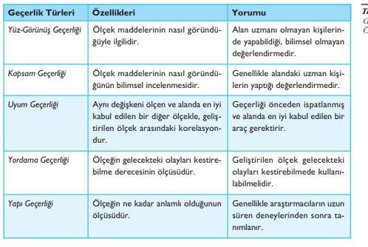

Slide 42
Ölçme araçlarının genel olarak geçerliğini artırmak için aşağıda belirtilen önlemler alınabilir:
Yararlı ve açık bir yönerge hazırlayın.
Ölçme aracının biçimsel görünüşüne özen gösterin.
Maddelerin anlaşılır ve yanıtlanabilir olmasına dikkat edin.
Maddelerin ölçmek istediğiniz özelliği ölçmesini sağlayın.
Maddelerinin ölçülmek istenen özelliği ne kadar temsil ettiği konusunda uzman görüşü alın.

Slide 43
Güvenirlik ile Geçerlik Arasındaki İlişki
Bir ölçme aracının geçerliği için güvenirlik gereklidir, ancak yeterli şart değildir.
Tam anlamıyla tutarlı sonuçlar veren bir test, ölçülen özellikle ilgili doğru bilgi sağlamayabilir.
Yani, ölçme aracınız, tam olarak ölçmek istediğiniz özelliği ölçmüyorsa, tutarlı ölçümler verse bile onu kullanmanın anlamı yoktur.
Geçerlik açısından baktığımızda ise, bir test, geçerli değilse, o zaman güvenirliği tartışmanın anlamı yoktur.

Slide 44
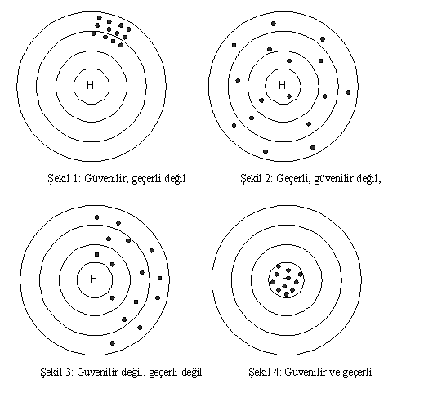
Güvenirlik ile Geçerlik Arasındaki İlişki

Slide 45
TEŞEKKÜRLER

